Slide 1


Slide 2
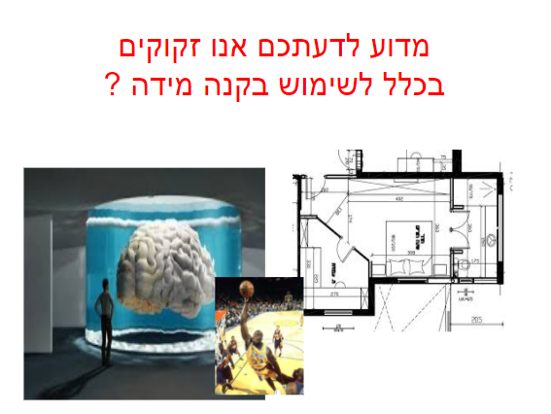

Slide 3
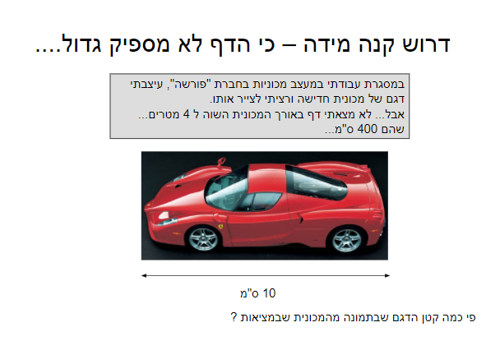


Slide 4
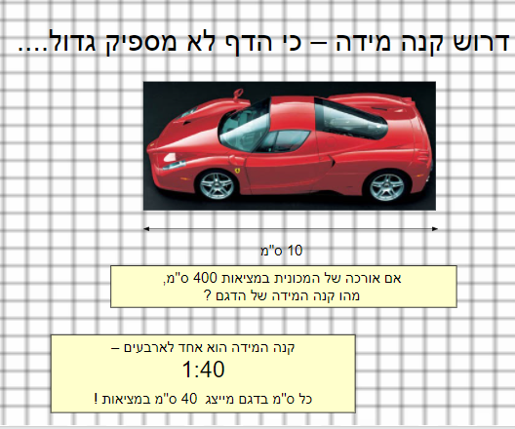

Slide 5
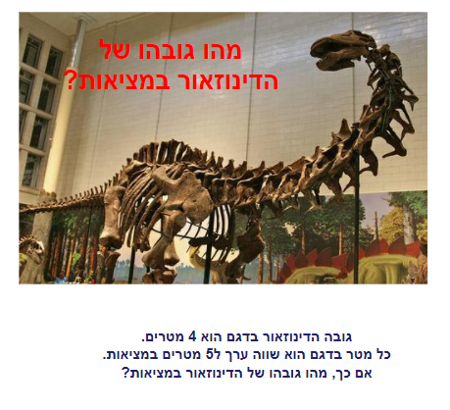
גובהו במציאות 20 מטרים

Slide 6

שימוש במפה

Slide 7
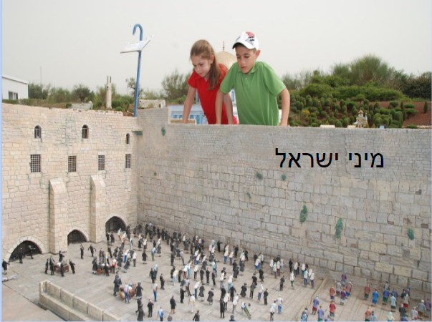
מי ביקר במיני ישראל?
מה הקשר בין מיני ישראל
לבין הנושא "קנה מידה"?

Slide 8

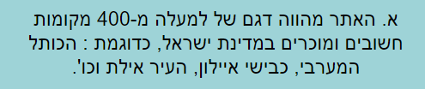

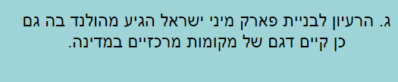

Slide 9


Slide 10


Slide 11


Slide 12
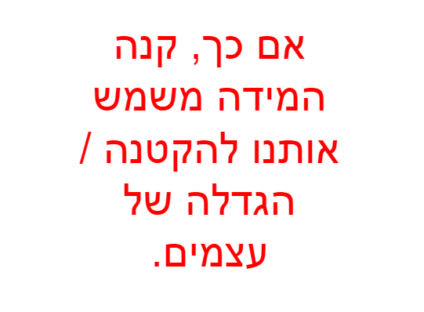

Slide 13
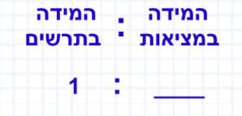
צורת הרישום המקובלת של קנה מידה

Slide 14
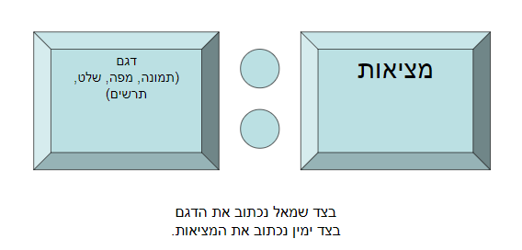
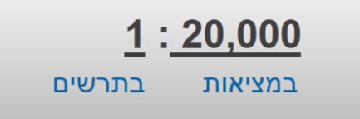
דוגמא:

Slide 15
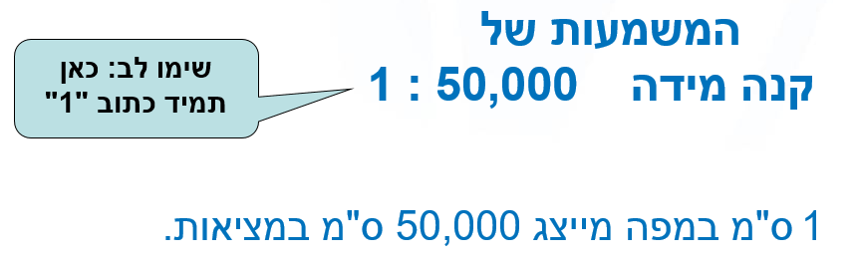

Slide 16
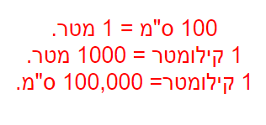
חשוב מאוד:
יחידות המידה בתרשים ובמציאות חייבות להיות
אותן יחידות
המרת מידות:

Slide 17


תרגול:
תשובה: המשמעות היא שכל ס"מ בשרטוט שווה ל 500 ס"מ במציאות
תשובה: גובה הבניין במציאות הוא ס"מ $24∙500=12,000$

Slide 18
חדר שורטט בקנה מידה של 1:25
א. מה המשמעות של קנה המידה?
תשובה: המשמעות היא שכל ס"מ בשרטוט שווה ל 25 ס"מ במציאות
ב. אורך החדר בשרטוט הוא 4 ס"מ. מה אורכו במציאות?
בשקופית הבאה נבנה טבלה ונראה את דרך הפתרון

Slide 19
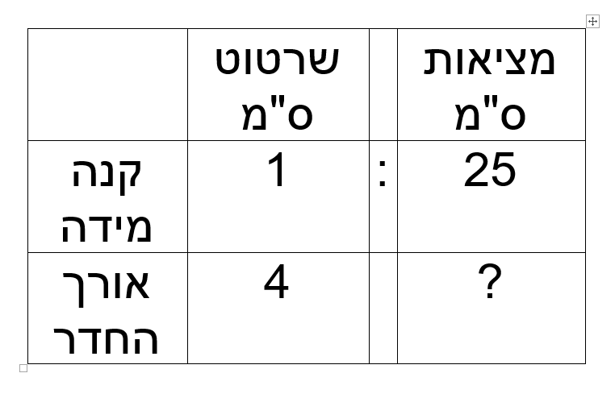


נבנה טבלה ונשבץ בה את הנתונים
כפלנו פי 4
נכפול פי 4
תשובה: אורך החדר במציאות הוא ס"מ $25∙4=100$

Slide 20
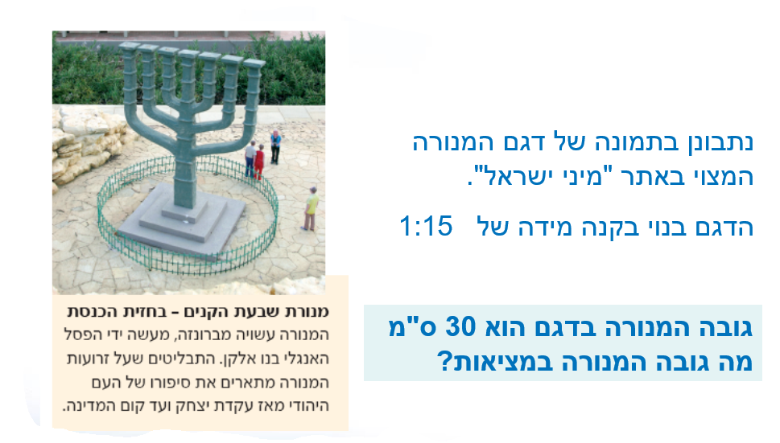

Slide 21
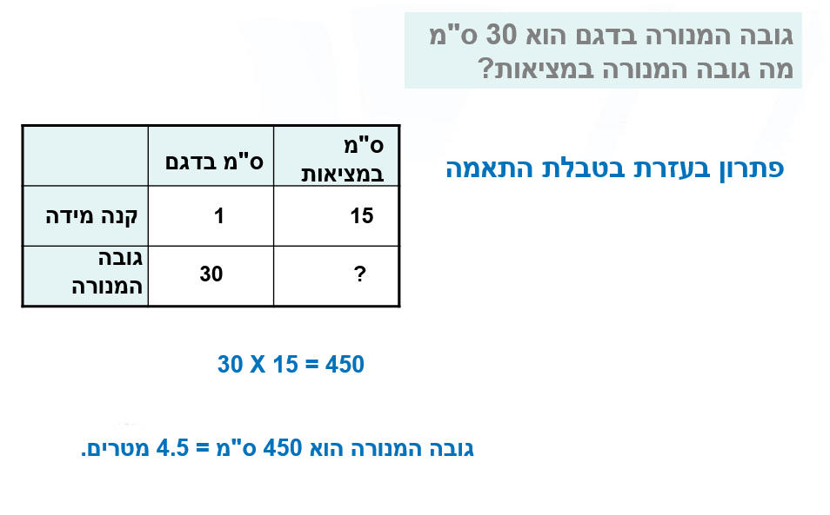

Slide 22
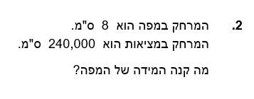
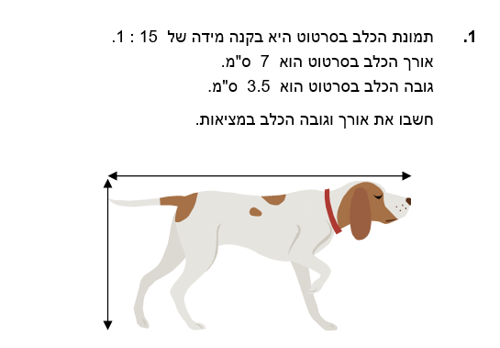
שעורי בית
א. פתרו במחברת את השאלות שלפניכם, העזרו בטבלת התאמה.
ב. בספר הלימוד פתרו עמ' 113 תר 8, 9 עמ' 115 תר' 17, 18
עבודה נעימה!!

